Slide 1
AMPLIFICADOR OPERACIONAL COMO AMPLIFICADOR
ING. JUAN CARLOS VIZCAINO APONTE
INGENIEROVIZCAINO.COM

Slide 2
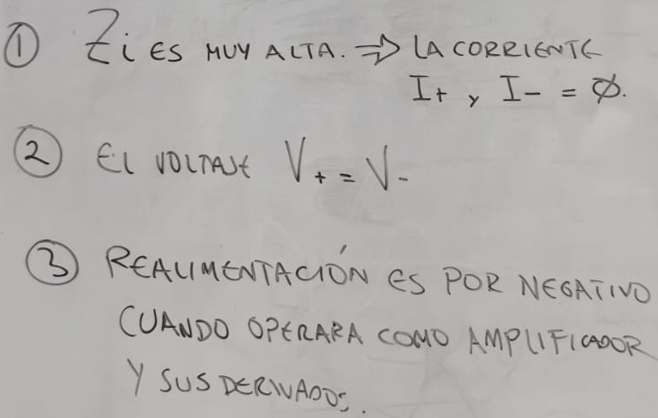
AMPLIFICADOR

Slide 3
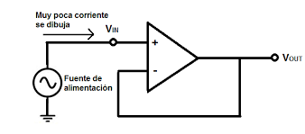
SEGUIDOR EN IMPEDANCIA

Slide 4
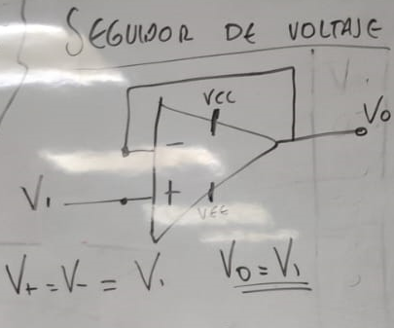
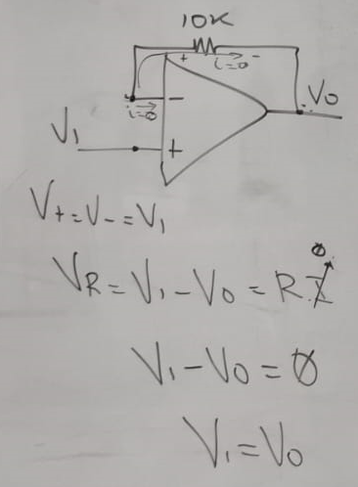

Slide 5
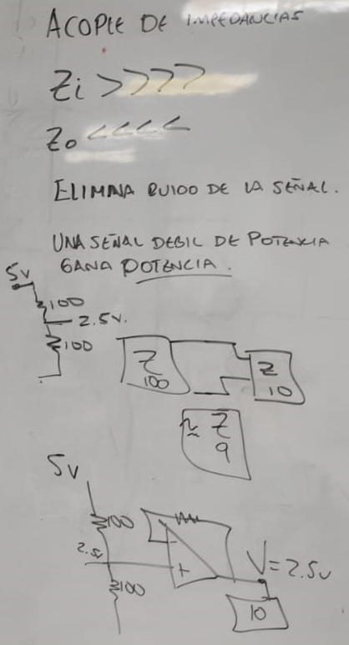

Slide 6
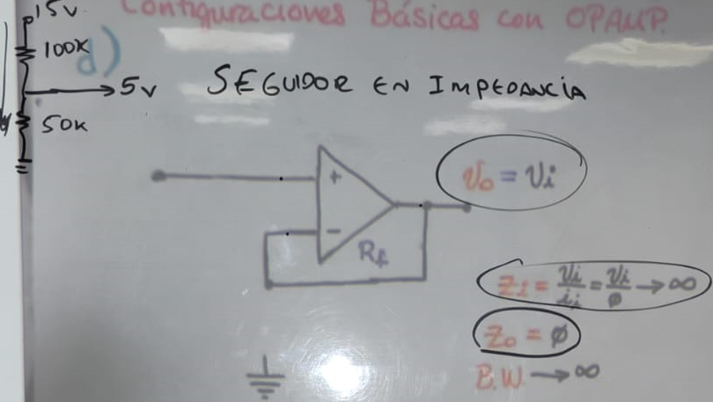

Slide 7
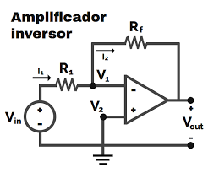
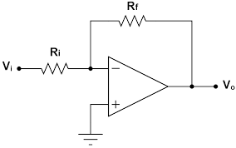
AMPLIFICADOR INVERSOR

Slide 8
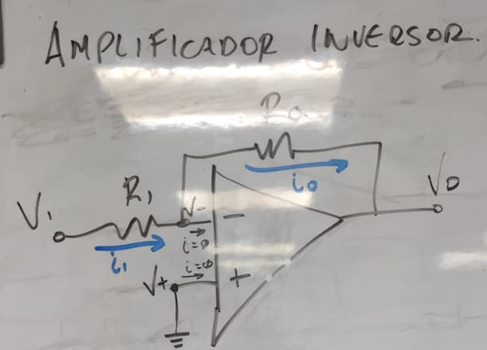
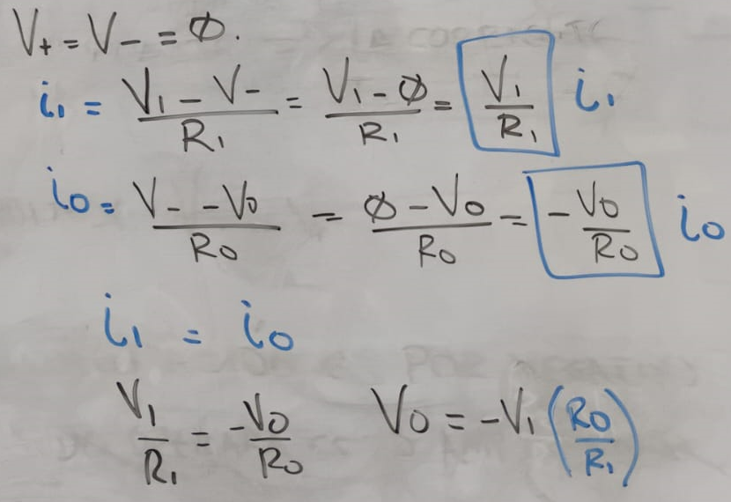

Slide 9
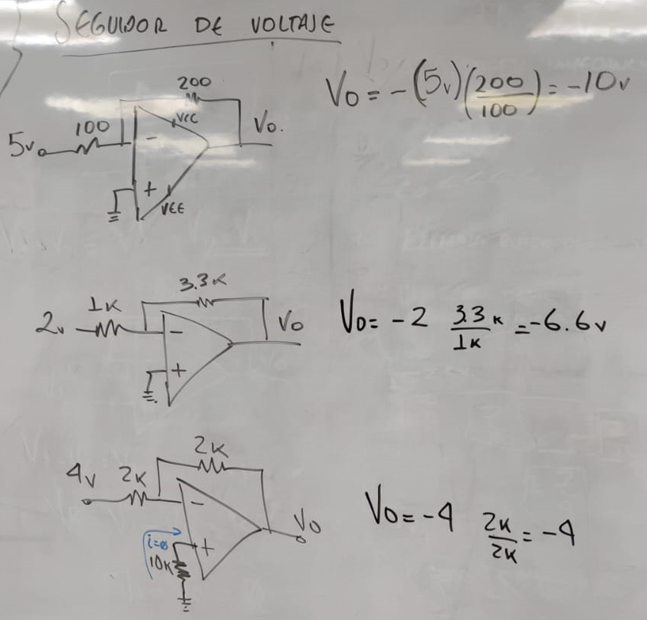

Slide 10
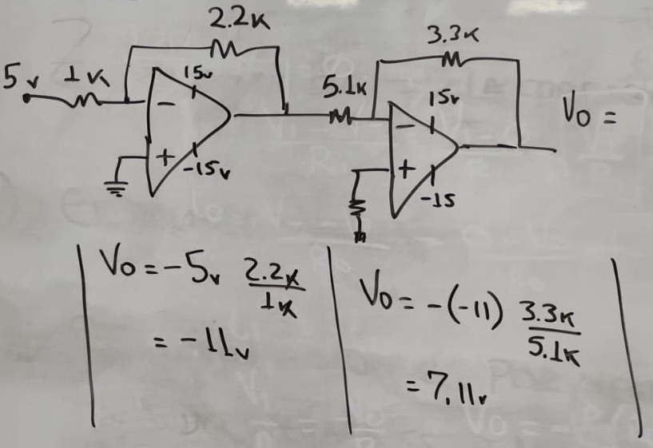

Slide 11
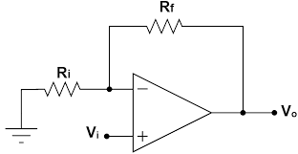
AMPLIFICADOR NO INVERSOR

Slide 12
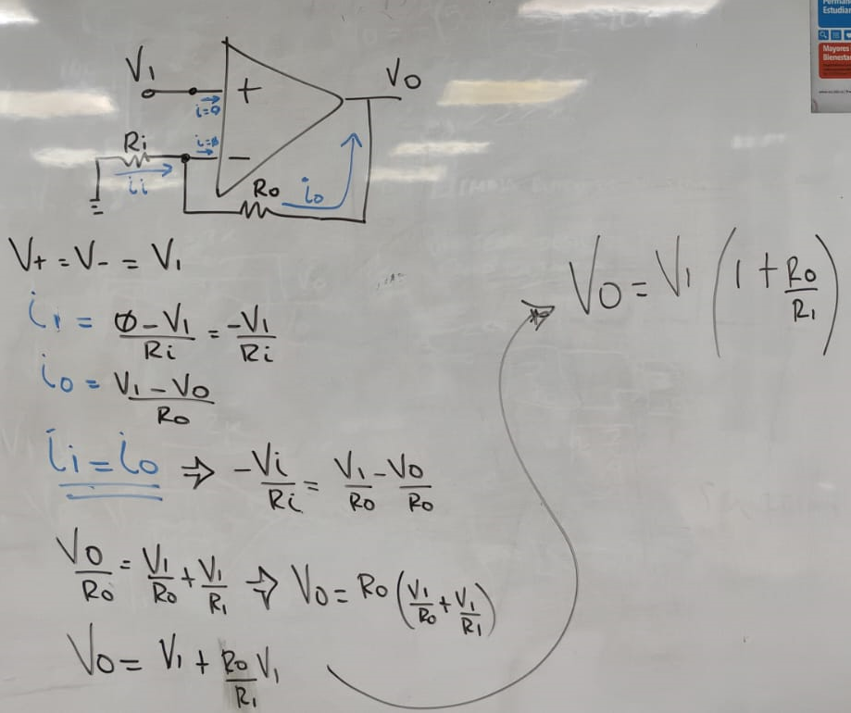

Slide 13
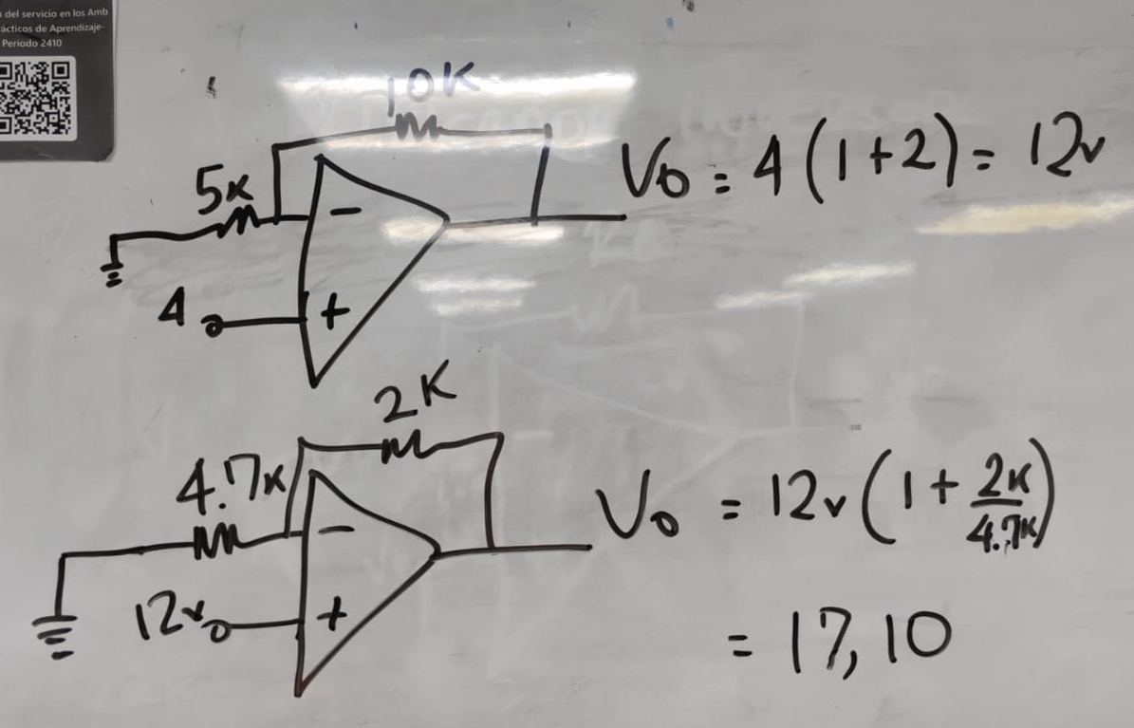
EJERCICIOS…

Slide 14
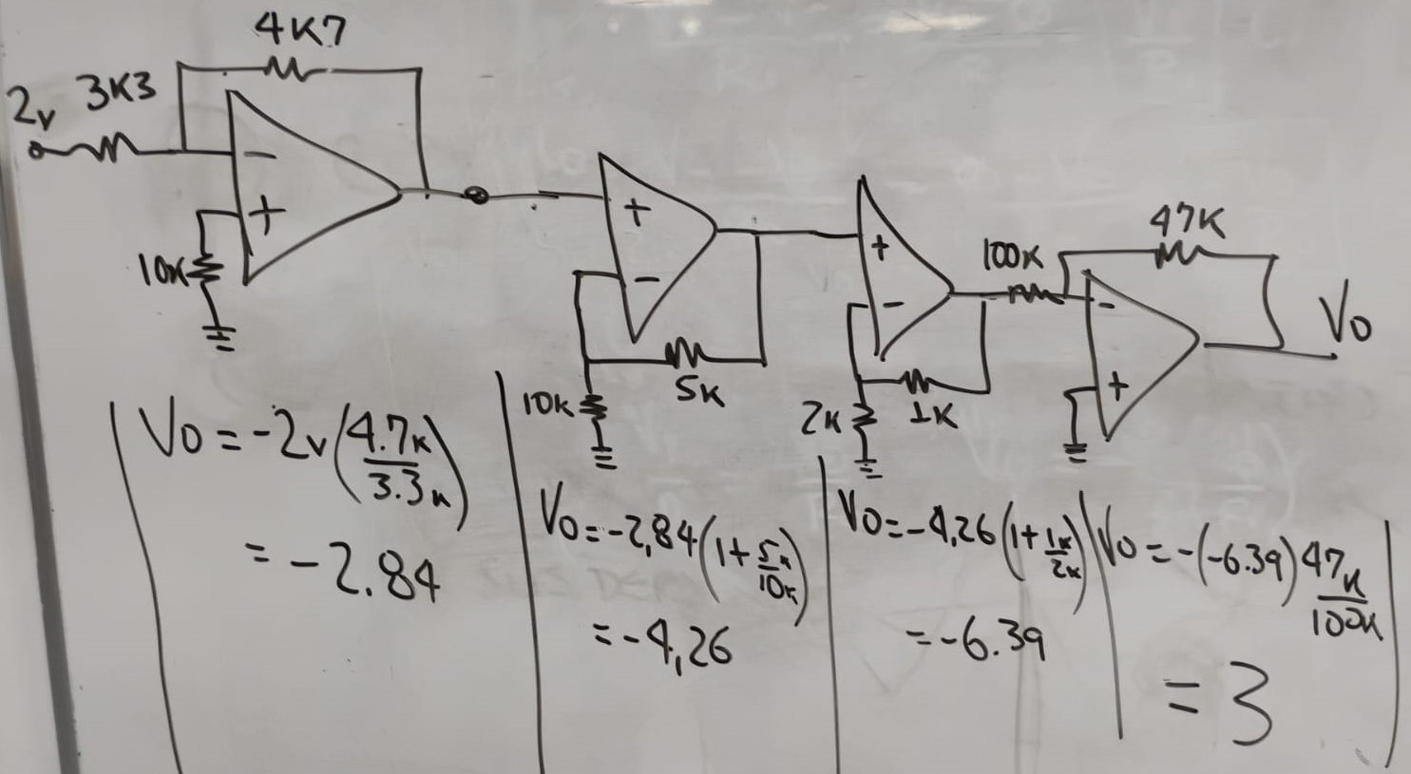
EJERCICIOS…

Slide 15
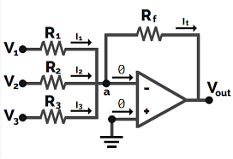
AMPLIFICADOR SUMADOR

Slide 16
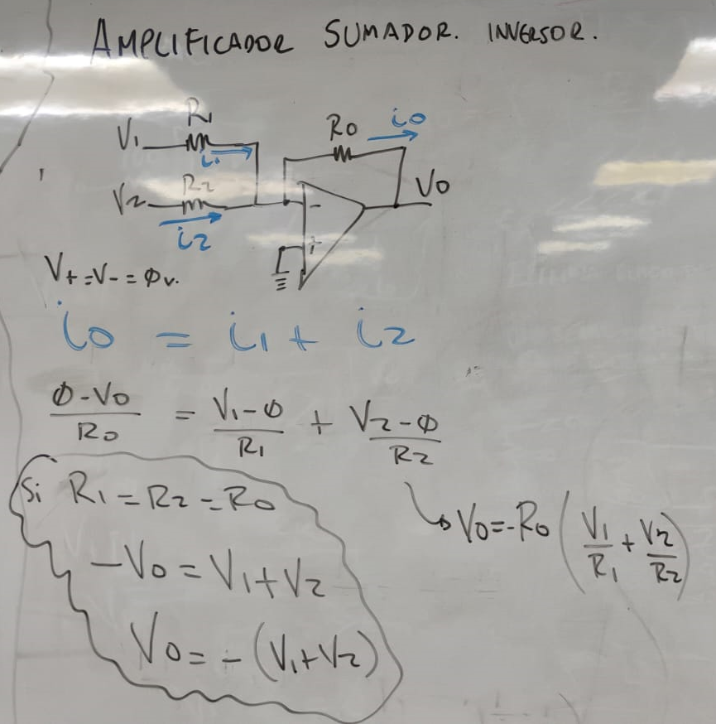

Slide 17
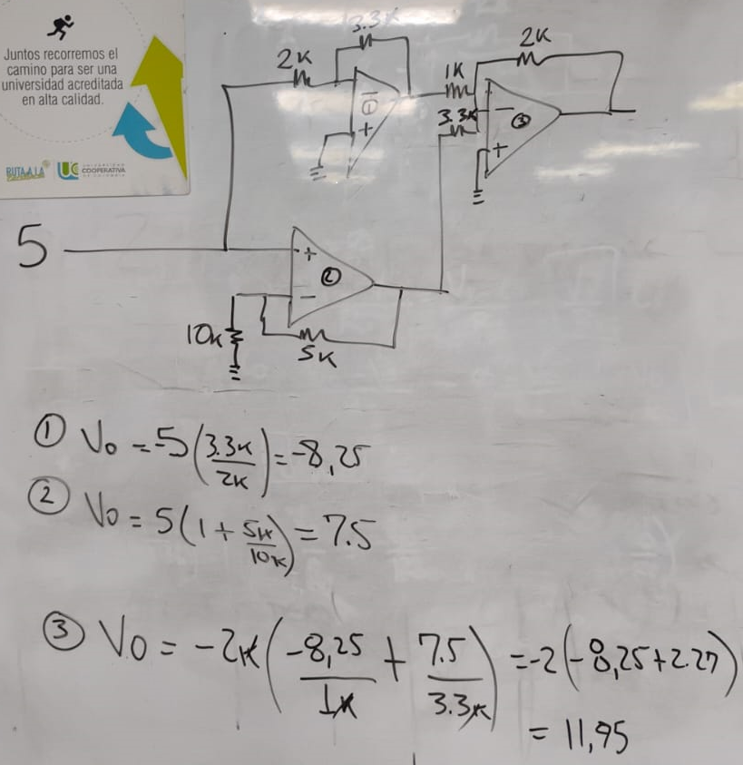
EJERCICIOS…

Slide 18
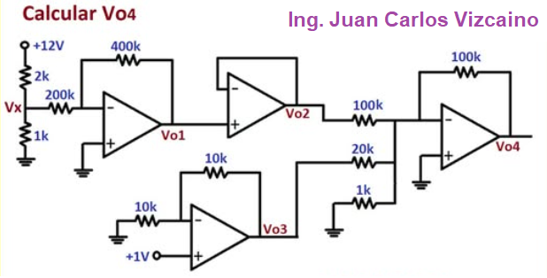
EJEMPLO PUNTO DE PARCIAL

